Slide 1

7537 SAYILI KANUN’UN UYGULANMASINA İLİŞKİN SÜREÇLER
(657-4/B’Lİ SÖZLEŞMELİ PERSONEL POZİSYONLARINDA GEÇEN SÜRELERİN 657-64/4 MADDESİ UYARINCA
SEKİZ YILA BİR KADEME VERİLMESİ
İŞLEMİNDE DEĞERLENDİRİLMESİ)
Sayime KILIÇARSLAN
01 Ağustos 2025

Slide 2
Sunum İçeriği
Tanım,
İlgili Mevzuat,
Değerlendirme Yapılabilmesinin Şartları,
Değerlendirmeye Dâhil Edilebilecek/Edilemeyecek Süreler,
7537 Sayılı Kanun’un 1’inci ve 7’nci Maddelerinin Uygulanmasına İlişkin Örnekler,
Kararname Örnekleri,
Başlıklarından oluşmaktadır.

Slide 3
Tanım
Memur; Mevcut kuruluş biçimine bakılmaksızın, Devlet ve diğer kamu tüzel kişiliklerince genel idare esaslarına göre yürütülen asli ve sürekli kamu hizmetlerini ifa ile görevlendirilenler, bu Kanunun uygulanmasında memur sayılır. Yukarıdaki tanımlananlar dışındaki kurumlarda genel politika tespiti, araştırma, planlama, programlama, yönetim ve denetim gibi işlerde görevli ve yetkili olanlar da memur sayılır. (657 sayılı Kanun’un 4/A Md.)
Sözleşmeli personel; Kalkınma planı, yıllık program ve iş programlarında yer alan önemli projelerin hazırlanması, gerçekleştirilmesi, işletilmesi ve işlerliği için şart olan, zaruri ve istisnai hallere münhasır olmak üzere özel bir meslek bilgisine ve ihtisasına ihtiyaç gösteren geçici işlerde, Cumhurbaşkanınca belirlenen esas ve usuller çerçevesinde, ihdas edilen pozisyonlarda, mali yılla sınırlı olarak sözleşme ile çalıştırılmasına karar verilen ve işçi sayılmayan kamu hizmeti görevlileridir. (657 sayılı Kanun’un 4/B Md.)

Slide 4
İlgili Mevzuat
657 sayılı Devlet Memurları Kanunu’nun 64’üncü maddesinin dördüncü fıkrası,
657 sayılı Devlet Memurları Kanunu’nun 4’üncü maddesinin (B) fıkrası (19/01/2023-7433 sayılı Kanun’un 2’nci Md. ile 25/12/2024-7537 sayılı Kanun’un 1’inci ve 7’nci Md.)

Slide 5
İlgili Mevzuat
(657 Sayılı Kanun’un 64’üncü Maddesinin Dördüncü Fıkrası)
Son sekiz yıl içinde herhangi bir disiplin cezası almayan memurlara, aylık derecelerinin yükseltilmesinde dikkate alınmak üzere bir kademe ilerlemesi uygulanır. (13/02/2011 tarihli ve 6111/100. Md. - RG: 25/02/2011-27857)

Slide 6
İlgili Mevzuat (657 Sayılı Kanun’un 4/B Maddesi)
657 sayılı Kanun’un 4’üncü maddesinin (B) fıkrasının dördüncü paragrafına;
19/01/2023 tarihli ve 7433 sayılı Kanun’un 2’nci maddesiyle «Bu fıkranın diğer paragraflarındaki hükümler ile özel kanunlarındaki hükümler saklı kalmak kaydıyla, bu Kanun’a tâbi kamu idarelerinde Cumhurbaşkanınca belirlenecek pozisyon ünvanlarında çalıştırılmak üzere işin geçici olması şartı aranmaksızın sözleşmeli personel istihdam edilebilir. Bu kapsamda istihdam edilen sözleşmeli personelden aynı kurumda üç yıllık çalışma süresini tamamlayanlar bu sürenin bitiminden itibaren otuz gün içinde talepte bulunmaları hâlinde bulundukları yerde aynı ünvanlı memur kadrolarına atanır...Memur kadrolarına atananlar, aynı yerde en az bir yıl daha görev yapar. Bu kapsamda memur kadrolarına atananların, geçirdikleri hizmet süreleri, öğrenim durumlarına göre yükselebilecekleri dereceleri aşmamak kaydıyla kazanılmış hak aylık derece ve kademelerinin tespitinde değerlendirilir.» hükmü eklenmiştir.
25/12/2024 tarihli ve 7537 sayılı Kanun’un 1’inci maddesi ile «tespitinde» ibaresi «tespiti ile 64 üncü maddenin dördüncü fıkrası kapsamında değerlendirilir…» şeklinde değiştirilmiştir.

Slide 7
İlgili Mevzuat
(657-4/B’den Memur Kadrosuna Geçiş Maddeleri)
657 sayılı Kanun’a;
Geçici 37’nci madde, 02/06/2011 tarihli ve 632 sayılı KHK’nın 1’inci maddesiyle (RG: 04/06/2011-27954),
Geçici 41’inci madde, 12/07/2013 tarihli ve 6495 sayılı Kanun’un 9’uncu maddesiyle (RG: 02/08/2013-28726),
Geçici 48’inci madde, 19/01/2023 tarihli ve 7433 sayılı Kanun’un 3’üncü maddesiyle (RG: 26/01/2023-32085),
Eklenmiştir.

Slide 8
İlgili Mevzuat (7537 Sayılı Kanun’un 7’nci Maddesi)
657/GEÇİCİ MADDE 52- Geçici 37’nci, geçici 41’inci ve geçici 48’inci madde çerçevesinde sözleşmeli personel pozisyonlarından memur kadrolarına atanmış olup bu maddenin yürürlük tarihi itibarıyla memur kadrolarında bulunanların söz konusu pozisyonlarda geçen hizmet süreleri, bu maddenin yürürlüğe girdiği tarihten itibaren, 64’üncü maddenin dördüncü fıkrası kapsamında değerlendirilir. (25/12/2024 tarihli ve 7537/7. Md./RG: 27/12/2024-32765)

Slide 9
İlgili Mevzuat (7537 Sayılı Kanun’un 7’nci Maddesi)
7537 sayılı Kanun 27/12/2024 tarihinde yürürlüğe girmiştir. Dolayısıyla, geçici 52’nci madde kapsamında sözleşmeli personel pozisyonlarında geçen sürelerin 657 sayılı Kanun’un 64’üncü maddesinin dördüncü fıkrası kapsamında değerlendirilmesi işlemi anılan maddenin yürürlüğe girdiği 27/12/2024 tarihinden itibaren geçerli olacak şekilde yapılacak olup bu işlemler sebebiyle ilgililere belirtilen tarihten öncesine yönelik herhangi bir intibak anlamına gelecek uygulama ve buna dayalı ödeme yapılması söz konusu olmayacaktır. (CB Genel Sek. PPGM-04.06.2025 t.-303425 s. Yazısının (D) Md.)

Slide 10
Değerlendirme Yapılabilmesinin Şartları
(632 Sayılı KHK, 6495 ve 7433 Sayılı Kanun ile
Memur Kadrosuna Geçenler İçin)
1- Geçici 37’nci, geçici 41’inci ve geçici 48’inci madde çerçevesinde sözleşmeli personel pozisyonlarından memur kadrolarına atanmış olmak.
2- Bu maddenin yürürlük tarihi olan 27/12/2024 tarihi itibarıyla memur kadrolarında bulunmak.
3- Memur kadrolarına atandıktan sonra herhangi bir disiplin cezası almamış olmak.
Bu şartları sağlayanların söz konusu pozisyonlarda geçen hizmet süreleri, bu maddenin yürürlüğe girdiği tarih olan 27/12/2024 tarihinden itibaren, 657 sayılı Kanun’un 64’üncü maddesinin dördüncü fıkrası kapsamında değerlendirilir.” (7537 sayılı Kanun/7. Md.)

Slide 11
Değerlendirme Yapılabilmesinin Şartları
(7433 Sayılı Kanun’dan sonra (Sınır Tarih: 28/11/2022) 3+1 ile Memur Kadrosuna Geçecekler İçin)
7433 sayılı Kanun’un 2’nci maddesiyle 657 sayılı Kanun’un 4’üncü maddesinin (B) fıkrasının dördüncü paragrafına eklenip 7537 sayılı Kanun’un 1’inci maddesi ile son kısmı değiştirilen hüküm uyarınca 657 sayılı Kanun’un 4’üncü maddesinin (B) fıkrası kapsamında sözleşmeli personel pozisyonlarında geçen hizmet sürelerinin mezkûr Kanun’un 64’üncü maddesinin dördüncü fıkrası kapsamında değerlendirilebilmesi için;
1- İlgililerin 657 sayılı Kanun’un 4’üncü maddesinin (B) fıkrası kapsamında istihdam edilmesi,
2- Aynı kurumda üç yıllık çalışma süresini tamamladıktan sonra anılan hüküm çerçevesinde memur kadrolarına atanmaları,
3- Sekiz yıllık süre içinde herhangi bir disiplin cezası almamış olmaları,
Gerekmektedir. (657-4/B-CB Genel Sek. PPGM-04.06.2025 t.-303425 s. yazısı)

Slide 12
657 Sayılı Kanun’un 64’üncü Maddesinin Dördüncü Fıkrası Kapsamında Değerlendirilebilecek Süreler/Genel Hüküm
Disiplin cezası almaksızın geçirilen memuriyet süreleri (Aday memur süreleri dahil),
Geçici 37, 41, 48’inci madde kapsamında memur kadrosuna geçenlerin sözleşmeli personel pozisyonunda geçen süreleri,
7433 sayılı Kanun’dan sonra 3+1’e tabi olarak memur kadrosuna geçenlerin sözleşmeli personel pozisyonunda geçen süreleri,
Görevden Uzaklaştırma Süreleri (Soruşturma sonucunda ceza almaması kaydıyla),
Dâhil edilir.

Slide 13
657 Sayılı Kanun’un 64’üncü Maddesinin Dördüncü Fıkrası Kapsamında Değerlendirilemeyecek Süreler/Genel Hüküm
Disiplin cezası alınmışsa ceza kesinleşme tarihine kadar geçirilen memuriyet süreleri,
Geçici 37, 41, 48’inci madde kapsamında ya da 7433 sayılı Kanun’dan sonra 3+1’e tabi olarak memur kadrosuna geçenlerin bu pozisyon dışında geçmiş 4/B’li sözleşmeli süreleri,
Aylıksız izin süreleri (Askerlik, Doğum, Refakat, Evlat Edinme, Burs veya Geçici Görevlendirme, 5 Yıl Fiili Hizmete Bağlı vb.),
657 sayılı Kanun’a tabi memurlardan aylıksız izinli olarak 4691 sayılı Teknoloji Geliştirme Bölgeleri Kanunu’nun 7’nci maddesi çerçevesinde sözleşmeli olarak çalıştırılanların, bahse konu sözleşmeli olarak çalıştıkları süreleri,
657 sayılı Kanun’a tabi memurlardan 5258 sayılı Aile Hekimliği Kanunu’nun 3’üncü maddesine istinaden aylıksız izinli olarak çalışanların, çalıştıkları bu süreler,
657 sayılı Kanun’a tabi memurlardan 663 sayılı Sağlık Alanında Bazı Düzenlemeler Hakkında Kanun Hükmünde Kararname’nin 42’nci maddesinin on ikinci fıkrasına istinaden aylıksız izinli olarak sözleşmeli personel pozisyonlarında çalışanların, sözleşmeli personel pozisyonlarında çalıştıkları süreleri,
657 sayılı Kanun’a tabi memurlardan 4924 sayılı Eleman Temininde Güçlük Çekilen Yerlerde Sözleşmeli Sağlık Personeli Çalıştırılması ile Bazı Kanun ve Kanun Hükmünde Kararnamelerde Değişiklik Yapılması Hakkında Kanun kapsamında sözleşmeli personel pozisyonlarında çalışıp daha sonra memur kadrosuna atananların, sözleşmeli personel pozisyonlarında çalıştıkları süreleri,
Kamu İktisadi Teşebbüsleri ve bağlı ortaklarda sözleşmeli statüde çalışan personelden, 4046 sayılı Özelleştirme Uygulamaları Hakkında Kanun’un geçici 9’uncu maddesi uyarınca nakledilerek ya da sözleşmesini feshedip açıktan atama yoluyla Devlet memuru olarak atananların bu statüde geçen süreleri,
657 dışında Özel Kanunlara tabi olarak çalışan personelin bu süreleri (Uzman Erbaş, Uzman Çavuş vb.),
KHA’ya değerlendirilen diğer hizmet süreleri,
Dâhil edilmez.

Slide 14
Örnekler (7537 Sayılı Kanun’un 1’inci Maddesi)
Aynı kurumda 4/B sözleşmeli personel olarak başlayıp memur kadrosuna geçenlerin durumu
Örnek 1- A bakanlığının 657 sayılı Kanun’un 4’üncü maddesinin (B) fıkrası kapsamındaki sözleşmeli personel pozisyonunda 02/01/2024 tarihinde göreve başlayan ilgiliye, anılan fıkra hükümleri çerçevesinde memur kadrosuna atandığı ve anılan pozisyon ve kadroda 02/01/2032 tarihine kadar herhangi bir disiplin cezası almadan görev yaptığı takdirde 657 sayılı Kanun’un 64’üncü maddesinin dördüncü fıkrası hükmü gereği bir kademe ilerlemesi uygulanacaktır.
02/01/2024 4/B’li göreve başlama/A Bakanlığı
+ 8 yıl kesintisiz (4/B+memur) çalışma/A Bakanlığı
02/01/2032 tarihinde bir kademe ilerlemesini hak eder.

Slide 15
Örnekler (7537 Sayılı Kanun’un 1’inci Maddesi)
Bir kurumda 4/B’li sözleşmeli personel olarak başlayıp sözleşmeyi feshedip başka bir kurumda 4/B’li sözleşmeli başlayıp memur kadrosuna geçenlerin durumu
Örnek 2- A bakanlığının 657 sayılı Kanun’un 4’üncü maddesinin (B) fıkrası kapsamında sözleşmeli personel pozisyonunda 02/01/2017 tarihinde göreve başlayıp 02/01/2019 tarihinde görevi sona eren ve ardından 02/01/2024 tarihinde B bakanlığının 657 sayılı Kanun’un 4’üncü maddesinin (B) fıkrası kapsamındaki sözleşmeli personel pozisyonuna atanan ilgiliye, anılan fıkra hükümleri çerçevesinde memur kadrosuna atandığı ve anılan pozisyon ve kadroda 02/01/2032 tarihine kadar herhangi bir disiplin cezası almadan görev yaptığı takdirde 657 sayılı Kanun’un 64’üncü maddesinin dördüncü fıkrası hükmü gereği bir kademe ilerlemesi uygulanacaktır.
02/01/2017 4/B’li göreve başlama/A Bakanlığı
02/01/2019 4/B’li iken sözleşme feshi/A Bakanlığı
2 yıl
Bu süre, değerlendirme şartlarından olan «...657 sayılı Kanun’un 4/B maddesi uyarınca istihdam edilenlerden aynı kurumda üç yıllık çalışma süresini tamamladıktan sonra anılan hüküm çerçevesinde memur kadrolarına atananlardan, memur kadrolarına atanmalarına imkan sağlayan sözleşmeli personel pozisyonunda geçen hizmet sürelerinin tamamı değerlendirilir» hükmüne aykırılık teşkil ettiğinden değerlendirilebilecek sürelerden değildir. Bu durumda;
02/01/2024 4/B’li göreve başlama/B Bakanlığı
+ 8 yıl kesintisiz (4/B+memur) çalışma/B Bakanlığı
02/01/2032 tarihinde bir kademe ilerlemesini hak eder.

Slide 16
Örnekler (7537 Sayılı Kanun’un 1’inci Maddesi)
Aynı kurumda 4/B’li sözleşmeli başlayıp yine aynı kurumda merkezi yerleşme ile açıktan memur kadrosuna yerleşenlerin durumu
Örnek 3- A bakanlığının 657 sayılı Kanun’un 4’üncü maddesinin (B) fıkrası kapsamındaki sözleşmeli personel pozisyonunda iki yıl görev yaptıktan sonra yine A Bakanlığının memur kadrosuna, 657 sayılı Kanun’un 4’üncü maddesinin (B) fıkrasının dördüncü paragrafı uygulaması dışında açıktan ataması yapılan (merkezi yerleştirme ile açıktan memur kadrosuna atanma) ve 02/01/2025 tarihinde göreve başlayan ilgilinin, sözleşmeli personel pozisyonunda geçen hizmet süreleri 657 sayılı Kanun’un 64’üncü maddesinin dördüncü fıkrası kapsamında değerlendirilemeyecektir.
02/01/2023 4/B’li göreve başlama/A Bakanlığı
02/01/2025 4/B’li iken sözleşme feshi-merkezi yerleştirme ile memuriyete atanma/A Bakanlığı
2 yıl
Bu süre, değerlendirme şartlarından olan «...657 sayılı Kanun’un 4/B maddesi uyarınca istihdam edilenlerden aynı kurumda üç yıllık çalışma süresini tamamladıktan sonra anılan hüküm çerçevesinde memur kadrolarına atananlardan, memur kadrolarına atanmalarına imkan sağlayan sözleşmeli personel pozisyonunda geçen hizmet sürelerinin tamamı değerlendirilir» hükmüne aykırılık teşkil ettiğinden değerlendirilebilecek sürelerden değildir. Bu durumda;
02/01/2025 Memur olarak göreve başlama/A Bakanlığı
+ 8 yıl kesintisiz (memur) çalışma/A Bakanlığı
02/01/2033 tarihinde bir kademe ilerlemesini hak eder.

Slide 17
Örnekler (7537 Sayılı Kanun’un 7’nci Maddesi)
Aynı ya da farklı kurumda 2985 sayılı Kanun’un Ek 3’üncü maddesi kapsamında sözleşmeli çalışırken ayrılıp yine aynı ya da farklı kurumda 4/B’li sözleşmeli personel olarak çalışanların durumu
Örnek 1- 2985 sayılı Toplu Konut Kanunu’nun ek 3’üncü maddesine istinaden bir yıl sözleşmeli personel olarak çalıştıktan sonra 657 sayılı Kanun’un 4’üncü maddesinin (B) fıkrası kapsamındaki sözleşmeli personel pozisyonunda istihdam edilen ve 657 sayılı Kanun’un geçici 48’inci maddesi uyarınca memur kadrosuna atanan personelin, 657 sayılı Kanun’un 4’üncü maddesinin (B) fıkrası kapsamındaki sözleşmeli personel pozisyonunda geçen süreleri 657 sayılı Kanun’un 64’üncü maddesinin dördüncü fıkrası kapsamında değerlendirilecek ancak 2985 sayılı Kanun’un ek 3’üncü maddesine istinaden çalıştığı süreler dikkate alınamayacaktır.
02/01/2021 2985/Ek-3’ü kapsamında sözleşmeli göreve başlama/A Bakanlığı
02/01/2022 2985/Ek-3’lü iken sözleşme feshi/A Bakanlığı
1 yıl
Bu süre, değerlendirme şartlarından olan «... 657 sayılı Kanun’un geçici 37’nci, geçici 41’inci ve geçici 48’inci maddelerine istinaden memur kadrolarına atanmış olmaları ve 7537 sayılı Kanun’un yürürlüğe girdiği 27/12/2024 tarihi itibarıyla memur kadrolarında bulunmaları gerekmektedir. (CB Genel Sek. PPGM-04.06.2025 t.-303425 s. yazısının B-(a) Md.)» ile «Memur kadrolarına atanmalarına imkan sağlayan sözleşmeli personel pozisyonunda geçen hizmet sürelerinin tamamı 657 sayılı Kanun’un 64’üncü maddesinin dördüncü fıkrası kapsamında değerlendirilecektir. (CB Genel Sek. PPGM-04.06.2025 t.-303425 s. yazısının B-(b) Md.)» hükmüne aykırılık teşkil ettiğinden değerlendirilebilecek sürelerden değildir. Bu durumda;
02/01/2022 4/B’li göreve başlama/A ya da B Bakanlığı
+ 8 yıl kesintisiz (4/B+memur) çalışma/A ya da B Bakanlığı
02/01/2030 tarihinde bir kademe ilerlemesini hak eder.

Slide 18
Örnekler (7537 Sayılı Kanun’un 7’nci Maddesi)
657 sayılı Kanun’un 4/C maddesi kapsamında geçici personel olarak çalışırken 4/B’li sözleşmeli personel pozisyonuna geçirilenlerin durumu
Örnek 2- 657 sayılı Kanun’un 4’üncü maddesinin mülga (C) fıkrası kapsamında tahsis edilmiş geçici personel pozisyonunda 01/05/2017 tarihinde çalışmaya başlayan, sonrasında anılan Kanun’un geçici 43’üncü maddesine istinaden 26/03/2018 tarihinde mezkûr Kanun’un 4’üncü maddesinin (B) fıkrası kapsamındaki sözleşmeli personel pozisyonuna geçirilen ve yine aynı Kanunun geçici 48’inci maddesi kapsamında 25/01/2023 tarihinde memur kadrosuna atanan ilgilinin, 01/05/2017-26/03/2018 tarihleri arasında geçici personel pozisyonunda geçen süreleri 657 sayılı Kanunun 64’üncü maddesinin dördüncü fıkrası kapsamında değerlendirilemeyecektir.
01/05/2017 4/C’li geçici personel olarak göreve başlama/A Bakanlığı
26/03/2018 4/C’li iken 4/B’li sözleşmeliye geçiş/A Bakanlığı
10 ay 25 gün
Bu süre, değerlendirme şartlarından olan «... 657 sayılı Kanun’un geçici 37’nci, geçici 41’inci ve geçici 48’inci maddelerine istinaden memur kadrolarına atanmış olmaları ve 7537 sayılı Kanun’un yürürlüğe girdiği 27/12/2024 tarihi itibarıyla memur kadrolarında bulunmaları gerekmektedir. (CB Genel Sek. PPGM-04.06.2025 t.-303425 s. yazısının B-(a) Md.)» ile «Memur kadrolarına atanmalarına imkan sağlayan sözleşmeli personel pozisyonunda geçen hizmet sürelerinin tamamı 657 sayılı Kanun’un 64’üncü maddesinin dördüncü fıkrası kapsamında değerlendirilecektir. (CB Genel Sek. PPGM-04.06.2025 t.-303425 s. yazısının B-(b) Md.)» hükmüne aykırılık teşkil ettiğinden değerlendirilebilecek sürelerden değildir. Bu durumda;
26/03/2018 4/B’li göreve başlama/A Bakanlığı
+ 8 yıl kesintisiz (4/B+memur) çalışma/A Bakanlığı
26/03/2026 tarihinde bir kademe ilerlemesini hak eder.

Slide 19
Örnekler (7537 Sayılı Kanun’un 7’nci Maddesi)
657 sayılı Kanun’un 4/B maddesi kapsamında sözleşmeli personel olarak çalışırken ilk defa alım usulüyle ünvan değişikliği yapan ile yasa çıkış tarihi olan 27/12/2024 tarihinde 657/64’ün dördüncü fıkrası kapsamında sekiz yıldan fazla değerlendirilebilecek süresi olanların durumu
Örnek 3- 16/06/2010 tarihinde 657 sayılı Kanun’un 4’üncü maddesinin (B) fıkrası kapsamında programcı ünvanlı sözleşmeli personel pozisyonunda göreve başlayan, 27/07/2011 tarihinde anılan fıkra kapsamındaki çözümleyici ünvanlı sözleşmeli personel pozisyonuna ilk defa alım usulüne göre geçen ve bu pozisyonda görev yapmaktayken 657 sayılı Kanun’un geçici 48’inci maddesi çerçevesinde teknik hizmetler sınıfında çözümleyici ünvanlı kadroya atanıp 27/03/2023 tarihinde göreve başlayan ilgiliye, herhangi bir disiplin cezası bulunmaması halinde 27/12/2024 tarihinde bir kademe ilerlemesi uygulanacak, 27/07/2027 tarihine kadar disiplin cezası almaksızın görev yapması halinde ise ilave bir kademe ilerlemesi daha uygulanacaktır.
16/06/2010 4/B’li sözleşmeli PROGRAMCI olarak göreve başlama/A Üniversitesi
27/07/2011 4/B’li PROGRAMCI iken 4/B’li ÇÖZÜMLEYİCİ pozisyonuna/ünvanına geçiş/A Üniversitesi
1 yıl 1 ay 11 gün 4/B’li sözleşmeli PROGRAMCI görev süresi
Bu süre, değerlendirme şartlarından olan «... 657 sayılı Kanun’un geçici 37’nci, geçici 41’inci ve geçici 48’inci maddelerine istinaden memur kadrolarına atanmış olmaları ve 7537 sayılı Kanun’un yürürlüğe girdiği 27/12/2024 tarihi itibarıyla memur kadrolarında bulunmaları gerekmektedir. (CB Genel Sek. PPGM-04.06.2025 t.-303425 s. yazısının B-(a) Md.)» ile «Memur kadrolarına atanmalarına imkan sağlayan sözleşmeli personel pozisyonunda geçen hizmet sürelerinin tamamı 657 sayılı Kanun’un 64’üncü maddesinin dördüncü fıkrası kapsamında değerlendirilecektir. (CB Genel Sek. PPGM-04.06.2025 t.-303425 s. yazısının B-(b) Md.)» hükmüne aykırılık teşkil ettiğinden değerlendirilebilecek sürelerden değildir.
                Devamı

Slide 20
Örnekler (7537 Sayılı Kanun’un 7’nci Maddesi)
Örnek 3’ün Devamı-
Bu durumda;
27/07/2011 4/B’li ÇÖZÜMLEYİCİ olarak göreve başlama/A Üniversitesi
+ 8 yıl kesintisiz (4/B+memur) çalışma/A Üniversitesi
27/07/2019 tarihinde sekiz yıllık süresi dolsa da;
«…bu Kanun’un yürürlüğe girdiği tarihten itibaren, 64’üncü maddenin dördüncü fıkrası kapsamında değerlendirilir. (7537/7 Md.)»,
«7537 sayılı Kanun 27/12/2024 tarihinde yürürlüğe girmiştir. Dolayısıyla, geçici 52’nci madde kapsamında sözleşmeli personel pozisyonlarında geçen sürelerin 657 sayılı Kanun’un 64’üncü maddesinin dördüncü fıkrası kapsamında değerlendirilmesi işlemi anılan maddenin yürürlüğe girdiği 27/12/2024 tarihinden itibaren geçerli olacak şekilde yapılacak olup bu işlemler sebebiyle ilgililere belirtilen tarihten öncesine yönelik herhangi bir intibak anlamına gelecek uygulama ve buna dayalı ödeme yapılması söz konusu olmayacaktır. (CB Genel Sek. PPGM-04.06.2025 t.-303425 s. yazısının (D) Md.)»,
hükmü uyarınca kademe ilerlemesine hak kazanma tarihi 27/12/2024 olarak uygulanır.
657/64’ün dördüncü fıkrası kapsamında değerlendirilebilecek (4/B’li Çözümleyici+Memuriyet) süresi 27/12/2024 tarihi itibarıyla sekiz yıldan fazla olduğundan;
«27/12/2024 tarihinden önce memur kadrosunda disiplin cezası almaksızın görev yapılan ve 657 sayılı Kanun’un 64’üncü maddesinin dördüncü fıkrası kapsamında kademe ilerlemesine konu olmamış süreye sözleşmeli personel pozisyonunda geçen süreler eklendiğinde bulunacak toplam süre sekiz yıldan fazla ise 27/12/2024 tarihi itibarıyla sekiz yıl için ilave bir kademe ilerlemesi uygulanacak, arta kalan süreler ise 657 sayılı Kanun’un 64’üncü maddesinin dördüncü fıkrasının bir sonraki uygulaması bakımından mevcut memuriyet hizmetine ilave edilecektir.(CB Genel Sek. PPGM-04.06.2025 t.-303425 s. yazısının B-(c) Md.)» hüküm uyarınca sekiz yıllık kademe ilerlemesine ikinci hak kazanma tarihi ise;
27/07/2019+8 yıl= 27/07/2027 olarak uygulanacaktır.

Slide 21
Örnekler (7537 Sayılı Kanun’un 7’nci Maddesi)
657 sayılı Kanun’un 4/B maddesi kapsamında sözleşmeli personel olarak çalışırken yasa çıkış tarihi olan 27/12/2024 tarihinde 64’ün dördüncü fıkrası kapsamında sekiz yıldan az süresi olan 4/B’lilerin durumu
Örnek 4- 27/01/2022 tarihinde 657 sayılı Kanun’un 4’üncü maddesinin (B) fıkrası kapsamında sözleşmeli personel pozisyonunda göreve başlayan ve 657 sayılı Kanun’un geçici 48’inci maddesi çerçevesinde memur kadrosuna atanıp 27/03/2023 tarihinde göreve başlayan ilgili hakkında 27/12/2024 tarihinde bir kademe ilerlemesi uygulanmayacak, 27/01/2030 tarihine kadar disiplin cezası almaksızın görev yapması halinde ilave bir kademe ilerlemesi uygulanacaktır.
27/01/2022 4/B’li göreve başlama/A Üniversitesi
+ 8 yıl kesintisiz (4/B+memur) çalışma/A Üniversitesi
27/01/2030 tarihinde bir kademe ilerlemesini hak eder.
«27/12/2024 tarihinden önce memur kadrosunda disiplin cezası almaksızın görev yapılan ve 657 sayılı Kanunun 64 üncü maddesinin dördüncü fıkrası kapsamında kademe ilerlemesine konu olmamış süreye sözleşmeli personel pozisyonunda geçen süreler eklendiğinde bulunacak toplam süre sekiz yıldan az ise 27/12/2024 tarihi itibarıyla ilave bir kademe ilerlemesi uygulanmayacak, bu süreler ile memur kadrosunda disiplin cezası almaksızın görev yapılan sürelerin toplamının sekiz yılı bulduğu tarih itibarıyla 657 sayılı Kanunun 64’üncü maddesinin dördüncü fıkrası kapsamında bir kademe ilerlemesi uygulanacaktır. (CB Genel Sek. PPGM-04.06.2025 t.-303425 s. yazısının B-(ç) Md.)»

Slide 22
Örnekler (7537 Sayılı Kanun’un 7’nci Maddesi)
657 sayılı Kanun’un 4/B maddesi kapsamında sözleşmeli personel olarak çalışırken memuriyete geçen ve yasa çıkış tarihinden sonra memuriyetten çekilip yeniden memuriyete dönenlerin durumu
Örnek 5- 06/01/2021 tarihinde 657 sayılı Kanun’un 4’üncü maddesinin (B) fıkrası kapsamındaki sözleşmeli personel pozisyonunda çalışmaya başlayan ve mezkûr Kanun’un geçici 48’inci maddesi çerçevesinde 06/03/2023 tarihinde memur kadrosuna atandıktan sonra 06/01/2025 tarihinde memuriyetten çekilen ve memuriyetten çekildiği tarih itibarıyla herhangi bir disiplin cezası almayan ilgili, 06/01/2026 tarihinde tekrar memuriyete başladığında, 06/01/2030 tarihine kadar herhangi bir disiplin cezası almadan görev yaptığı takdirde hakkında 657 sayılı Kanunun 64 üncü maddesinin dördüncü fıkrası hükmü gereği bir kademe ilerlemesi uygulanacaktır.
06/01/2021 4/B’li sözleşmeli olarak göreve başlama/A Üniversitesi
06/01/2025 4/B’li iken memur kadrosuna geçtikten sonra görevden çekilme/A Üniversitesi
4 yıl
Bu süre, değerlendirme şartlarından olan «... 657 sayılı Kanun’un geçici 37’nci, geçici 41’inci ve geçici 48’inci maddelerine istinaden memur kadrolarına atanmış olmaları ve 7537 sayılı Kanun’un yürürlüğe girdiği 27/12/2024 tarihi itibarıyla memur kadrolarında bulunmaları gerekmektedir. (CB Genel Sek. PPGM-04.06.2025 t.-303425 s. yazısının B-(a) Md.)» ile «Memur kadrolarına atanmalarına imkan sağlayan sözleşmeli personel pozisyonunda geçen hizmet sürelerinin tamamı 657 sayılı Kanun’un 64’üncü maddesinin dördüncü fıkrası kapsamında değerlendirilecektir. (CB Genel Sek. PPGM-04.06.2025 t.-303425 s. yazısının B-(b) Md.)» hükmüne uygun olduğundan değerlendirilebilecek sürelerdendir. Bu durumda bu süreye ilave olarak;
06/01/2026 Çekilme sonrası yeniden memuriyete başlama/A ya da B Üniversitesi
+ 4 Yıl kesintisiz (memur) çalışma/A ya da B Üniversitesi
06/01/2030 tarihinde bir kademe ilerlemesini hak eder.

Slide 23
Örnekler (7537 Sayılı Kanun’un 7’nci Maddesi)
657 sayılı Kanun’un 4/B maddesi kapsamında sözleşmeli personel olarak çalışırken memuriyete geçen ve yasa çıkış tarihinden önce memuriyetten çekilip yasa çıkış tarihinden sonra yeniden memuriyete dönenlerin durumu
Örnek 6- 02/01/2011 tarihinde 657 sayılı Kanun’un 4’üncü maddesinin (B) fıkrası kapsamındaki sözleşmeli personel pozisyonunda çalışmaya başlayan ve mezkûr Kanun’un geçici 41’inci maddesi çerçevesinde 02/09/2013 tarihinde memur kadrosuna atandıktan sonra 02/09/2020 tarihinde memuriyetten çekilen ve memuriyetten çekildiği tarih itibarıyla herhangi bir disiplin cezası almayan ilgili, 14/02/2025 tarihinde (7537 sayılı Kanunun yürürlüğe girdiği 27/12/2024 tarihinden sonra) tekrar memuriyete atandığında, 14/02/2026 tarihine kadar herhangi bir disiplin cezası almadan görev yaptığı takdirde hakkında 657 sayılı Kanunun 64 üncü maddesinin dördüncü fıkrası hükmü gereği bir kademe ilerlemesi uygulanacaktır. İlgilinin 7537 sayılı Kanunun yürürlüğe girdiği tarih itibarıyla memur kadrosunda olmaması sebebiyle bahse konu sözleşmeli personel pozisyonunda geçen süreleri 657 sayılı Kanunun 64 üncü maddesinin dördüncü fıkrası kapsamında değerlendirilemeyecektir.
02/01/2011 4/B’li sözleşmeli olarak göreve başlama/A Üniversitesi
02/09/2013 4/B’li iken memur kadrosuna atanma/A Üniversitesi
2 yıl 8 ay 4/B’li süresi
Bu süre, değerlendirme şartlarından olan «... 657 sayılı Kanun’un geçici 37’nci, geçici 41’inci ve geçici 48’inci maddelerine istinaden memur kadrolarına atanmış olmaları ve 7537 sayılı Kanun’un yürürlüğe girdiği 27/12/2024 tarihi itibarıyla memur kadrolarında bulunmaları gerekmektedir. (CB Genel Sek. PPGM-04.06.2025 t.-303425 s. yazısının B-(a) Md.)» ile «Memur kadrolarına atanmalarına imkan sağlayan sözleşmeli personel pozisyonunda geçen hizmet sürelerinin tamamı 657 sayılı Kanun’un 64’üncü maddesinin dördüncü fıkrası kapsamında değerlendirilecektir. (CB Genel Sek. PPGM-04.06.2025 t.-303425 s. yazısının B-(b) Md.)» hükmüne aykırılık teşkil ettiğinden değerlendirilebilecek sürelerden değildir. Bu durumda;
02/09/2013 4/B’li iken memur kadrosuna atanma/A Üniversitesi
02/09/2020 Memur kadrosuna geçtikten sonra görevden çekilme/A Üniversitesi
7 yıl Memuriyet süresi-1
14/02/2025 Çekilme sonrası yeniden memuriyete başlama/A ya da B Üniversitesi
14/02/2026 Kesintisiz (memur) çalışma/A ya da B Üniversitesi
1 yıl Memuriyet Süresi-2
7 yıl + 1 yıl =8 yıl 14/02/2026 tarihinde bir kademe ilerlemesini hak eder.
( Memuriyet Süresi-1) + (Memuriyet Süresi-2)

Slide 24
Örnekler (7537 Sayılı Kanun’un 7’nci Maddesi)
4/B’li sözleşmeli çalışırken kadroya geçmeyip yine aynı ya da farklı kurumda merkezi yerleşme ile açıktan memur kadrosuna yerleşenlerin durumu
Örnek 7- 03/01/2022 tarihinde 657 sayılı Kanun’un 4’üncü maddesinin (B) fıkrası kapsamındaki sözleşmeli personel pozisyonunda çalışmaya başlayan ve 657 sayılı Kanun’un geçici 48’inci maddesi kapsamında memur kadrosuna atanmayıp bulunduğu sözleşmeli personel pozisyonunda görev yapmaya devam ederken 03/01/2025 tarihinde memur kadrosuna açıktan atanan ilgilinin, anılan geçici maddeler kapsamında memur kadrosuna atanmaması nedeniyle, sözleşmeli personel pozisyonunda geçen süreleri 657 sayılı Kanun’un 64’üncü maddesinin dördüncü fıkrası hükmü kapsamında değerlendirilemeyecektir.
03/01/2022 4/B’li göreve başlama/A Üniversitesi
03/01/2025 4/B’li iken sözleşme feshi-merkezi yerleştirme ile memuriyete atanma/A Üniversitesi
3 yıl 4/B’li süresi
Bu süre, değerlendirme şartlarından olan «... 657 sayılı Kanun’un geçici 37’nci, geçici 41’inci ve geçici 48’inci maddelerine istinaden memur kadrolarına atanmış olmaları ve 7537 sayılı Kanun’un yürürlüğe girdiği 27/12/2024 tarihi itibarıyla memur kadrolarında bulunmaları gerekmektedir. (CB Genel Sek. PPGM-04.06.2025 t.-303425 s. yazısının B-(a) Md.)» ile «Memur kadrolarına atanmalarına imkan sağlayan sözleşmeli personel pozisyonunda geçen hizmet sürelerinin tamamı 657 sayılı Kanun’un 64’üncü maddesinin dördüncü fıkrası kapsamında değerlendirilecektir. (CB Genel Sek. PPGM-04.06.2025 t.-303425 s. yazısının B-(b) Md.)» hükmüne aykırılık teşkil ettiğinden değerlendirilebilecek sürelerden değildir. Bu durumda;
03/01/2025 Memur olarak göreve başlama/A ya da B Üniversitesi
+ 8 yıl kesintisiz (memur) çalışma/A ya da B Üniversitesi
03/01/2033 tarihinde bir kademe ilerlemesini hak eder.

Slide 25
Örnekler (7537 Sayılı Kanun’un 7’nci Maddesi)
657 sayılı Kanun’un 4/B maddesi kapsamında sözleşmeli personel olarak çalışırken memuriyete geçip daha önce kademe ilerlemesinden yararlanmış olanların durumu
Örnek 8- 27/01/2009 tarihinde 657 sayılı Kanun’un 4’üncü maddesinin (B) fıkrası kapsamındaki sözleşmeli personel pozisyonunda çalışmaya başlayan ve anılan Kanun’un geçici 37’nci maddesi kapsamında 27/07/2011 tarihinde memur kadrosuna atanan ve bu kadroda herhangi bir disiplin cezası almadan görev yapan ilgili hakkında, 27/07/2019 tarihinde ilave bir kademeden yararlanmış olması nedeniyle, 27/12/2024 tarihi itibarıyla yeni bir ilave kademe ilerlemesi uygulanmayacaktır. Söz konusu sözleşmeli personel pozisyonunda geçirdiği süreler dikkate alınarak 27/01/2025 tarihinde herhangi bir disiplin cezası almamış olması kaydıyla 657 sayılı Kanun’un 64’üncü maddesinin dördüncü fıkrasına istinaden ilave bir kademe ilerlemesi uygulanacaktır.
27/01/2009 4/B’li sözleşmeli olarak göreve başlama/A Üniversitesi
+ 8 yıl kesintisiz (4/B+memur) çalışma/A Üniversitesi
27/01/2017 tarihinde sekiz yıllık süresi dolsa da;
«…bu Kanun’un yürürlüğe girdiği tarihten (27/12/2024) itibaren, 64’üncü maddenin dördüncü fıkrası kapsamında değerlendirilir. (7537/7 Md.)»,
«7537 sayılı Kanun 27/12/2024 tarihinde yürürlüğe girmiştir. Dolayısıyla, geçici 52’nci madde kapsamında sözleşmeli personel pozisyonlarında geçen sürelerin 657 sayılı Kanun’un 64’üncü maddesinin dördüncü fıkrası kapsamında değerlendirilmesi işlemi anılan maddenin yürürlüğe girdiği 27/12/2024 tarihinden itibaren geçerli olacak şekilde yapılacak olup bu işlemler sebebiyle ilgililere belirtilen tarihten öncesine yönelik herhangi bir intibak anlamına gelecek uygulama ve buna dayalı ödeme yapılması söz konusu olmayacaktır. (CB Genel Sek. PPGM-04.06.2025 t.-303425 s. yazısının (D) Md.)»,
Hükümleri uyarınca 27/07/2019 tarihinde ilave bir kademeden yararlanmış olması nedeniyle, 27/12/2024 tarihi itibarıyla yeni bir ilave kademe ilerlemesi uygulanmayacaktır.
657/64’ün dördüncü fıkrası kapsamında değerlendirilebilecek (4/B’li+Memuriyet) süresi 27/12/2024 tarihi itibarıyla sekiz yıldan fazla olduğundan;
«27/12/2024 tarihinden önce memur kadrosunda disiplin cezası almaksızın görev yapılan ve 657 sayılı Kanun’un 64’üncü maddesinin dördüncü fıkrası kapsamında kademe ilerlemesine konu olmamış süreye sözleşmeli personel pozisyonunda geçen süreler eklendiğinde bulunacak toplam süre sekiz yıldan fazla ise 27/12/2024 tarihi itibarıyla sekiz yıl için ilave bir kademe ilerlemesi uygulanacak, arta kalan süreler ise 657 sayılı Kanun’un 64’üncü maddesinin dördüncü fıkrasının bir sonraki uygulaması bakımından mevcut memuriyet hizmetine ilave edilecektir.(CB Genel Sek. PPGM-04.06.2025 t.-303425 s. yazısının B-(c) Md.)» hüküm uyarınca sekiz yıllık kademe ilerlemesine ikinci hak kazanma tarihi ise;
27/01/2017+8 yıl= 27/01/2025 olarak uygulanacaktır.

Slide 26
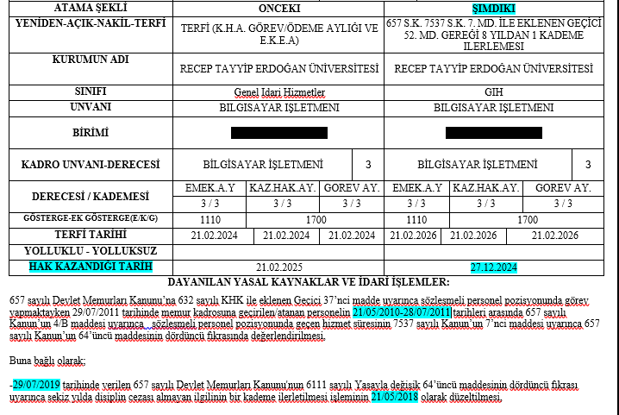
Örnek- Geçici 37
(Daha Önce Kademe Verilen)
İlgilinin kesintisiz çalışması ve herhangi bir disiplin cezası almaması hâlinde ikinci kademe ilerlemesine hak kazanma tarihi: 21/05/2018+8=21/05/2026’dır.

Slide 27
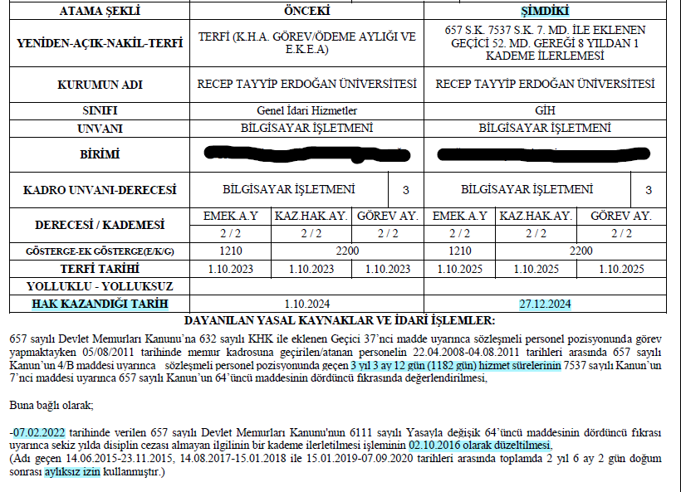
Örnek- Geçici 37
(Daha Önce Kademe Verilen/Prim Günlü/Aylıksız İzinli)
İlgilinin 1. kademe hak kazanma tarihi olan 02/10/2016’dan sonra almış olduğu 1 yıl 23 gün aylıksız izin süresi kadar ilave süre çalışması şartıyla kesintisiz çalışması ve herhangi bir disiplin cezası almaması hâlinde ikinci kademe ilerlemesine hak kazanma tarihi: 25/10/2026’dır. Örnek hesaplama bir sonraki sayfadadır.

Slide 28
Hesaplama Örneği
Örnek- Geçici 37
(Daha Önce Kademe Verilen/Prim Günlü/Aylıksız İzinli)
Sözleşmeliden Memur Kadrosuna Geçiş Tarihi: 05/08/2011’dir.
05/08/2011 memuriyete başlangıcı
+ 8 kesintisiz çalışması gereken süre-1
05/08/2019’a tekabül eder.
Değerlendirilebilecek sözleşmeli (prim usulü) gün süresi: 3 yıl 3 ay 12 gün olduğundan bu kadar süre erken hak eder. Bu durumda;
05/08/2019 kesintisiz çalışsaydı hak kazanacağı tarih
- 12/03/03 değerlendirilen sözleşmeli süre
23/04/2016’ya tekabül eder.
Bu tarihe aylıksız izinde olduğu 14/06/2015-23/11/2015 tarihleri arasındaki 5 ay 9 günlük süre ilave edilir. (Bu süre kadar daha çalışması lazım) Bu da;
23/04/2016
+ 09/05/0
02/10/2016 tarihine tekabül eder. 1. kademe terfi hak tarihi
02/10/2016 1. kademe terfi hak tarihi
+ 8 kesintisiz çalışması gereken süre-2
02/10/2024’e tekabül eder. Ancak ilgilinin 1. kademe terfi tarihi olan 02/10/2016’dan sonra 14/08/2017-15/01/2018 tarihleri arasında 5 ay 1 gün ile 15/01/2019-07/09/2020 tarihleri arasında 7 ay 22 gün olmak üzere toplamda 1 yıl 23 gün aylıksız izni bulunduğundan bu süre kadar daha çalışması gerekmektedir. Bu sebeple;
02/10/2024
+ 23/0/1
25/10/2026- 2. kademe terfi tarihi

Slide 29
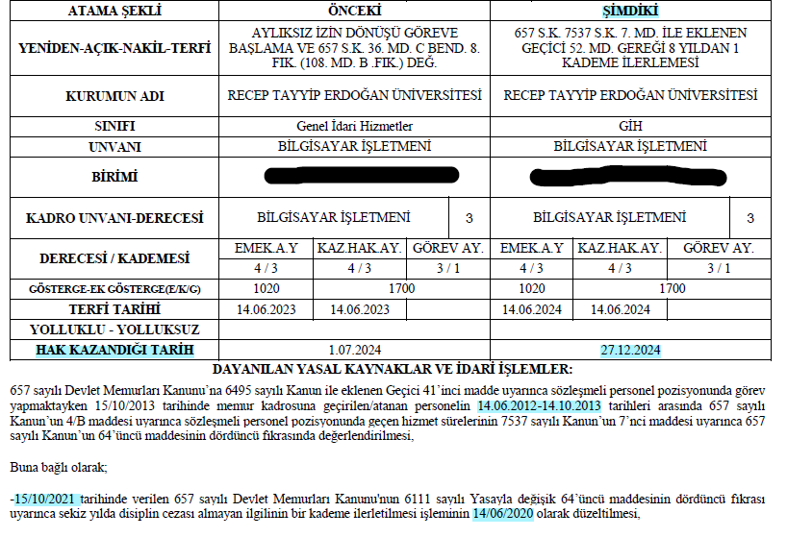
Örnek- Geçici 41
(Daha Önceden Kademe Verilen)
İlgilinin kesintisiz çalışması ve herhangi bir disiplin cezası almaması hâlinde ikinci kademe ilerlemesine hak kazanma tarihi: 14/06/2020+8=14/06/2028’dir.

Slide 30
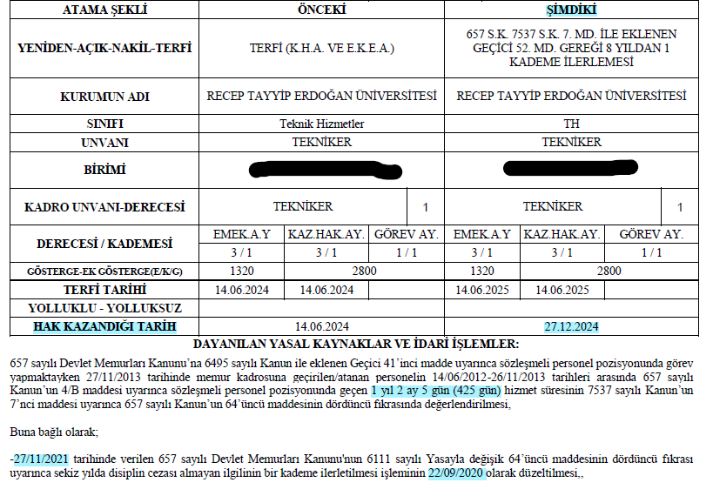
Örnek- Geçici 41
(Daha Önceden Kademe Verilen/Prim Günlü)
İlgilinin kesintisiz çalışması ve herhangi bir disiplin cezası almaması hâlinde ikinci kademe ilerlemesine hak kazanma tarihi: 22/09/2020+8=22/09/2028’dir.

Slide 31
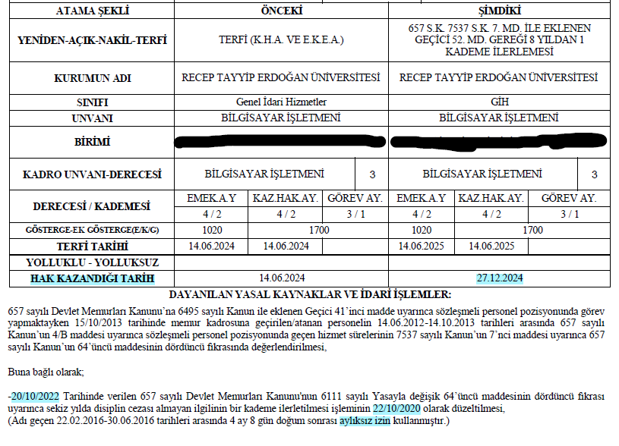
Örnek- Geçici 41
(Daha Önce Kademe Verilen/Aylıksız İzinli)
İlgilinin kesintisiz çalışması ve herhangi bir disiplin cezası almaması hâlinde ikinci kademe ilerlemesine hak kazanma tarihi: 22/10/2020+8=22/10/2028’dir.

Slide 32
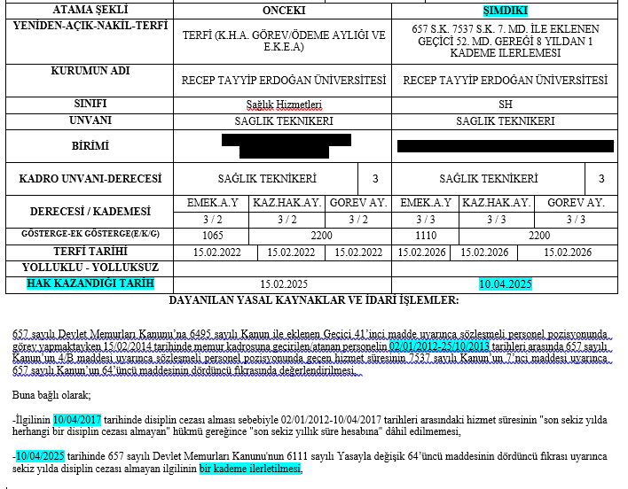
Örnek- Geçici 41
(7537’den Sonra İlk Defa Kademe Verilen/Disiplin Cezası Olan)
İlgilinin kesintisiz çalışması ve herhangi bir disiplin cezası almaması hâlinde ikinci kademe ilerlemesine hak kazanma tarihi: 10/04/2025+8=10/04/2033’tür.

Slide 33
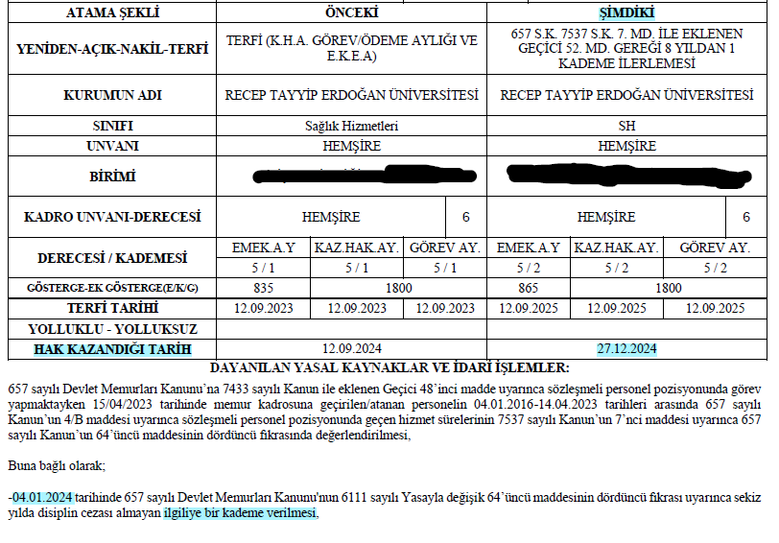
Örnek- Geçici 48
(7537 ile İlk Defa Kademe Verilen)
İlgilinin kesintisiz çalışması ve herhangi bir disiplin cezası almaması hâlinde ikinci kademe ilerlemesine hak kazanma tarihi: 04/01/2024+8=04/01/2032’dir.

Slide 34
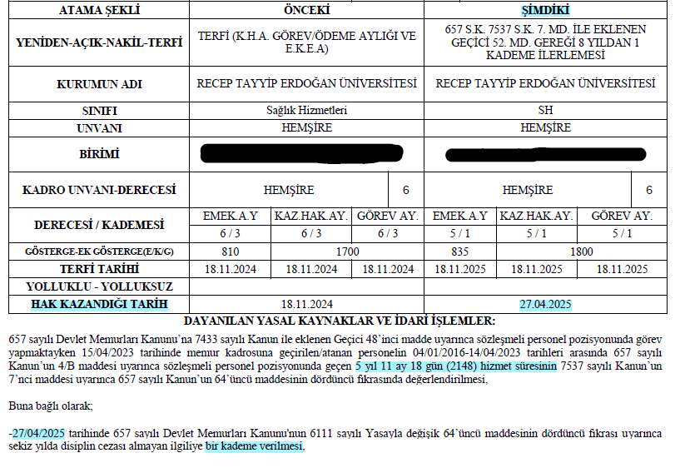
Örnek- Geçici 48
(7537’den Sonra İlk Defa Kademe Verilen/Prim Günlü)
İlgilinin kesintisiz çalışması ve herhangi bir disiplin cezası almaması hâlinde ikinci kademe ilerlemesine hak kazanma tarihi: 27/04/2025+8=27/04/2033’tür.

Slide 35
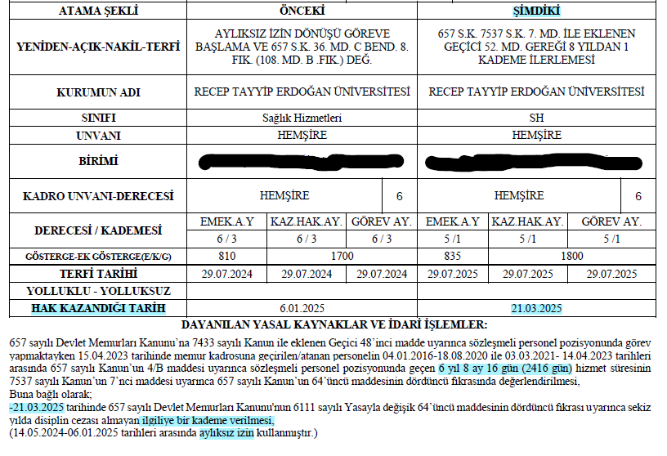
Örnek- Geçici 48
(Prim Günlü/7537’den Sonra İlk Defa Kademe Verilen/Aylıksız İzinli)
İlgilinin kesintisiz çalışması ve herhangi bir disiplin cezası almaması hâlinde ikinci kademe ilerlemesine hak kazanma tarihi: 21/03/2025+8=21/03/2033’tür.

Slide 36
.
Teşekkürler

